Slide 1

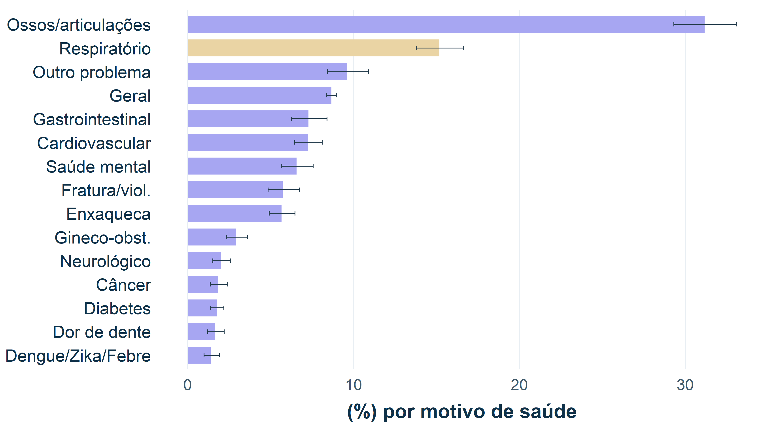
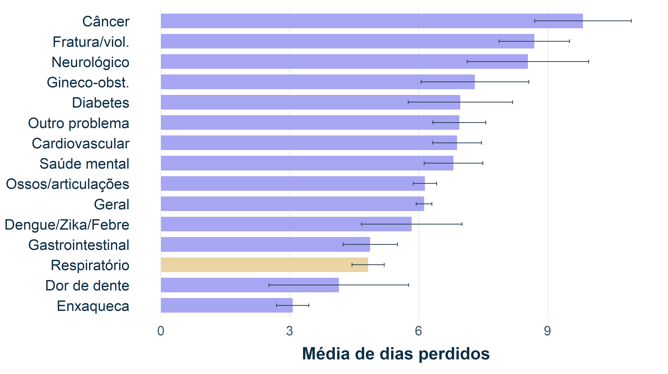
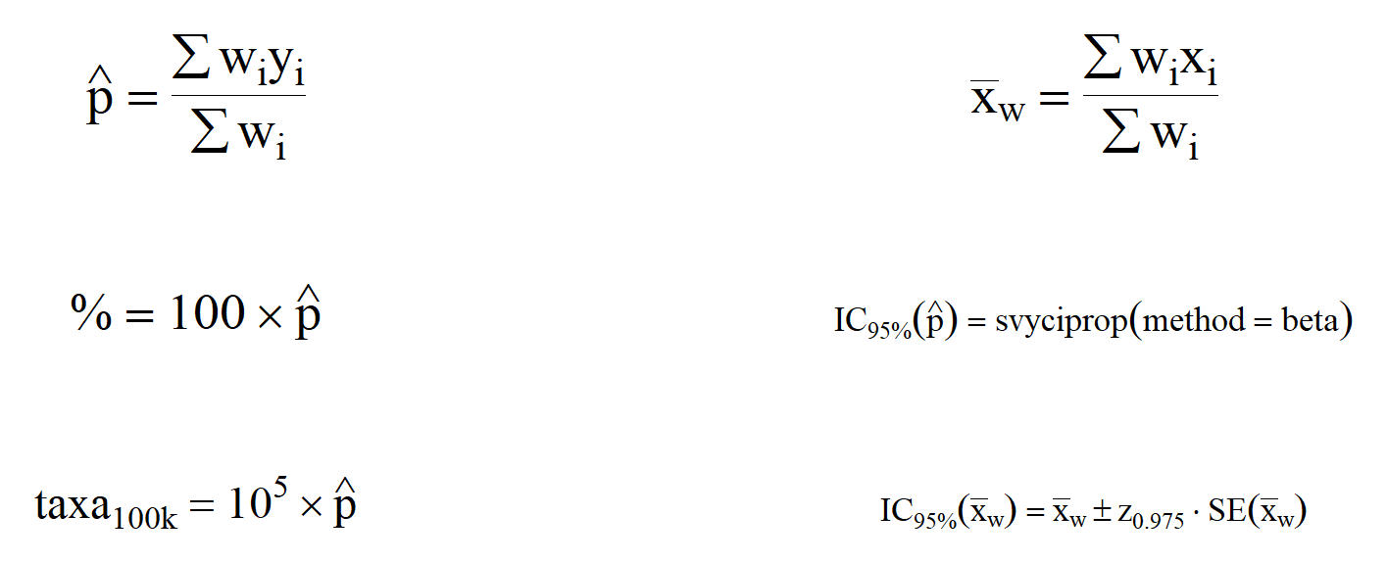


Implementação do plano amostral da Pesquisa Nacional da Saúde no R: um estudo de caso sobre a asma no Brasil.
Diagnóstico de asma aumentou; controle, acesso terapêutico e impacto funcional precisam ser lidos com o plano amostral da PNS.
Discussão e Implicações
DISCUSSÃO APLICADA
• O aumento de diagnóstico pode refletir maior ocorrência, melhor acesso diagnóstico ou ambos.
• Crises recentes estáveis indicam que maior detecção não se traduz automaticamente em melhor controle clínico.
• A queda no uso de medicamentos entre asmáticos deve ser lida com cautela: denominador, composição dos diagnosticados e IC95% mudam a interpretação.
• O impacto funcional interessa à economia: crises e sintomas respiratórios podem aumentar faltas, dias perdidos, perda de produtividade e pressão financeira sobre famílias e serviços.
IC BETA E INFERÊNCIA
• Proporções em UFs e subgrupos podem ter poucos eventos e limites próximos de 0 ou 1.
• O IC de Wald pode gerar cobertura instável e limites impossíveis.
• O IC beta respeita a escala 0-1 e foi usado nas proporções estimadas pelo survey::svyciprop(method = "beta").
• Comparações entre anos/UFs combinam magnitude e sobreposição dos IC95%.
ETL, OMOP E ECONOMIA
• O fluxo documenta extração, tratamento, desenho amostral e visualização reprodutível.
• A PNS não é base clínica longitudinal, mas pode servir como camada populacional de referência para OMOP/OHDSI.
• A harmonização de indicadores apoia interoperabilidade, comparação com bases assistenciais e priorização de políticas.
APRESENTAÇÃO: I. Dube; M. E. L. Silva
INTRODUÇÃO
Média diagnóstico no Brasil
Uso de medicamentos no Brasil
Impacto funcional
• Indicadores epidemiológicos transformam respostas individuais em evidências para vigilância, planejamento e políticas públicas.
• A asma combina diagnóstico, crises, uso de medicamentos, fatores de risco e limitação funcional.
• A PNS permite comparar Brasil e UFs quando pesos, estratos e conglomerados são incorporados.
4,41% → 5,40%
81,5% → 64,4%
15,2% e 4,8 dias
Prevalência de diagnóstico médico de asma; IC95% sem sobreposição.
Uso oral ou bombinha entre pessoas com asma; leitura com denominador e IC.
Absenteísmo respiratório e média de dias perdidos em 2019.
Tabela 1: Prevalência de diagnóstico médico de asma por UF, PNS 2013 e 2019.
Tabela 2: Uso de medicamento oral ou bombinha entre pessoas com asma por UF.
UF
2013
2019
UF
2013
2019
METODOLOGIA
RO
4,20 [3,02-5,67]
3,43 [2,70-4,30]
RO
79,94 [58,68-93,34]
79,76 [56,69-93,92]
AC
4,07 [2,95-5,45]
3,87 [2,99-4,91]
AC
74,66 [43,93-93,83]
54,47 [31,58-76,05]
• Microdados PNS 2013/2019 do morador selecionado.
• Variáveis: Q074 asma; Q076 crise recente; Q07701/Q07704/Q07708 medicamentos; P050 tabagismo; J002/J003/J00402 absenteísmo e dias perdidos.
• Desenho complexo via PNSIBGE::pns_design(), com UPA/PSU, estratos e pesos calibrados; estimação pelo survey.
AM
5,65 [4,47-7,03]
4,86 [3,86-6,02]
AM
86,72 [70,34-95,98]
46,70 [23,74-70,73]
RR
4,57 [3,35-6,06]
5,85 [4,03-8,16]
RR
81,69 [56,61-95,67]
74,36 [52,38-89,91]
PA
4,29 [3,28-5,50]
4,83 [3,90-5,89]
PA
82,30 [47,71-98,05]
63,73 [41,71-82,21]
AP
4,02 [2,82-5,52]
6,63 [5,27-8,21]
AP
82,76 [56,11-96,62]
67,30 [31,93-92,16]
TO
4,96 [3,55-6,72]
4,36 [3,27-5,70]
TO
66,97 [36,61-89,49]
49,52 [25,39-73,81]
MA
2,64 [1,59-4,12]
3,84 [3,14-4,64]
MA
53,24 [22,96-81,84]
61,26 [42,46-77,89]
PI
4,41 [3,07-6,12]
4,61 [3,66-5,72]
PI
68,25 [37,26-90,53]
53,03 [31,04-74,19]
CE
3,22 [2,53-4,03]
5,01 [4,20-5,93]
CE
78,81 [58,75-92,11]
44,49 [30,19-59,49]
RN
3,65 [2,65-4,88]
5,02 [4,08-6,11]
RN
68,53 [38,21-90,35]
61,69 [41,26-79,48]
PB
2,83 [2,05-3,82]
3,57 [2,86-4,39]
PB
77,50 [58,84-90,53]
56,03 [37,07-73,79]
PE
4,93 [4,03-5,97]
4,75 [4,00-5,60]
PE
68,46 [49,08-84,06]
60,93 [44,32-75,86]
FLUXO ETL
AL
2,63 [1,75-3,79]
3,99 [3,17-4,94]
AL
85,95 [58,87-98,07]
62,04 [43,17-78,58]
SE
2,87 [2,03-3,93]
4,64 [3,62-5,84]
SE
87,58 [59,92-98,72]
80,23 [60,76-92,82]
BA
2,35 [1,51-3,46]
3,56 [2,62-4,71]
BA
84,22 [55,45-97,71]
74,04 [42,37-93,86]
Extração dos dados
da PNS 2013/2019
MG
4,39 [3,28-5,75]
6,03 [5,11-7,05]
MG
71,82 [43,99-91,07]
64,00 [50,05-76,42]
ES
4,76 [3,10-6,94]
6,71 [5,66-7,87]
ES
64,90 [32,88-89,27]
76,46 [63,42-86,65]
RJ
5,01 [4,04-6,13]
4,60 [3,77-5,56]
RJ
91,98 [82,45-97,29]
54,29 [35,89-71,87]
↓
SP
4,89 [4,12-5,75]
6,40 [5,54-7,35]
SP
88,46 [80,12-94,17]
69,34 [56,38-80,39]
Tratamento das
variáveis indicadoras
PR
4,55 [3,40-5,96]
5,18 [4,32-6,16]
PR
85,31 [70,59-94,46]
74,79 [60,28-86,14]
SC
4,33 [3,09-5,87]
5,08 [4,18-6,12]
SC
67,01 [30,86-92,39]
65,68 [45,89-82,15]
RS
6,79 [5,56-8,19]
8,55 [7,24-10,01]
RS
83,19 [64,65-94,43]
61,33 [45,42-75,65]
↓
MS
4,24 [3,28-5,40]
4,96 [4,15-5,87]
MS
80,53 [61,07-93,02]
69,40 [51,51-83,83]
Implementação do
plano amostral
MT
3,94 [2,76-5,44]
2,91 [1,95-4,18]
MT
86,59 [61,99-97,89]
71,01 [37,48-93,10]
GO
3,61 [2,72-4,68]
5,91 [4,67-7,35]
GO
80,41 [63,61-91,80]
60,59 [43,81-75,73]
DF
5,91 [4,62-7,44]
4,93 [3,78-6,30]
DF
77,45 [49,84-94,19]
52,79 [32,84-72,12]
↙ ↓ ↘
UF por sigla. Valores em %; IC95% beta entre colchetes. Brasil nos cards.
UF por sigla. Valores em %; IC95% beta entre colchetes. Brasil nos cards.
REFERÊNCIAS
Figura 1: Absenteísmo por motivo de saúde no Brasil, com destaque para causas respiratórias, PNS 2019.
Figura 2: Média de dias perdidos por motivo de saúde no Brasil, com destaque para causas respiratórias, PNS 2019.
[1] GLOBAL ASTHMA NETWORK. Global Asthma Report 2022. Auckland, New Zealand: Global Asthma Network, 2022. Disponível em: https://globalasthmareport.org/resources/Global_Asthma_Report_2022.pdf. Acesso em: 19 set. 2025.
[2] SOUZA-JÚNIOR, Paulo Roberto Borges de et al. Desenho da amostra da Pesquisa Nacional de Saúde 2013. Epidemiologia e Serviços de Saúde, v. 24, p. 207-216, 2015.
[3] DUBE, I.; SILVA, M. E. L. PNS_2013_2019. GitHub, 2026. Disponível em: https://github.com/ingodube/PNS_2013_2019. Acesso em: 28 mai. 2026.
[4] MENEZES, A. M. B. et al. Prevalência de diagnóstico médico de asma em adultos brasileiros: Pesquisa Nacional de Saúde, 2013. Revista Brasileira de Epidemiologia, São Paulo, v. 18, supl. 2, p. 204-213, 2015.
[5] SEVERE ASTHMA. Non-Pharmacological Interventions for Asthma. Disponível em: https://www.severeasthma.org.au/non-pharmacological-interventions-asthma/. Acesso em: 19 set. 2025.
[6] SANTOS, Felipe Moraes dos et al. Tendência da prevalência de asma autorreferida no Brasil de 2003 a 2013 em adultos e fatores associados à prevalência. Jornal Brasileiro de Pneumologia, v. 44, n. 6, p. 491-497, 2018. doi:10.1590/S1806-37562017000000328.
[7] TO, T. et al. Global asthma prevalence in adults: findings from the cross-sectional world health survey. BMC Public Health, v. 12, art. 204, 2012. doi:10.1186/1471-2458-12-204.
[8] OHDSI. Standardized Data: The OMOP Common Data Model. Disponível em: https://www.ohdsi.org/data-standardization/.
[9] OHDSI. OMOP Common Data Model. Disponível em: https://ohdsi.github.io/CommonDataModel/.
[10] OHDSI. ETL Creation Best Practices. Disponível em: https://www.ohdsi.org/web/wiki/doku.php?id=documentation:etl_best_practices.
[11] LUMLEY, Thomas. Complex Surveys: A Guide to Analysis Using R. Hoboken: Wiley, 2010.
[12] BROWN, Lawrence D.; CAI, T. Tony; DASGUPTA, Anirban. Interval estimation for a binomial proportion. Statistical Science, v. 16, n. 2, p. 101-133, 2001. doi:10.1214/ss/1009213286.
[13] KORN, Edward L.; GRAUBARD, Barry I. Confidence intervals for proportions with small expected number of positive counts estimated from survey data. Survey Methodology, v. 24, n. 2, p. 193-201, 1998.
Médias
Proporções
Totais/taxas
Aponte para acessar o relatório metodológico completo
↓
↓
↓
IC95%
Normal
IC95%
Beta
IC95%
conforme
estimador
ESTIMADORES
I. Dube; M. E. L. Silva
PNS 2013-2019 | Brasil
IC95% normal: survey::svymean(~x, design) + confint()
wᵢ = peso amostral; yᵢ = indicador binário; xᵢ = variável contínua.

